Slide 1


DEPARTAMENTO DE ELÉCTRICA Y ELECTRÓNICA
CARRERA DE INGENIERÍA EN ELECTRÓNICA, AUTOMATIZACIÓN Y CONTROL
“DISEÑO Y SIMULACIÓN DE UN CONTROLADOR NEURO-DIFUSO ANFIS PARA UN CONVERTIDOR DC-DC ZETA”
AUTOR: ZAPATA SINALUISA, JONATHAN ALEXIS
DIRECTOR: MSc. PROAÑO ROSERO, VÍCTOR GONZALO
2018

Slide 2

ESQUEMA DE LA PRESENTACIÓN
DEFINICIÓN DEL PROBLEMA
METODOLOGÍA Y RESULTADOS
CONCLUSIONES Y RECOMENDACIONES
JUSTIFICACIÓN
OBJETIVOS

Slide 3
DEFINICIÓN DEL PROBLEMA
- El uso indiscriminado de combustibles fósiles en la producción de energía eléctrica produce un aumento en la temperatura en la tierra → calentamiento global.
- La energía fotovoltaica es una alternativa, que utiliza convertidores dc-dc para alimentar a las cargas de manera eficiente.
- Los convertidores dc-dc son circuitos electrónicos de potencia usados en fuentes de alimentación reguladas.
- La principal dificultad en un convertidor dc-dc es mantener un voltaje de salida constante debido a la no linealidad del sistema.
- Para regular el voltaje de salida del controlador se han empleado controladores PID sintonizados sobre un modelo linealizado alrededor de un punto de operación.

Slide 4
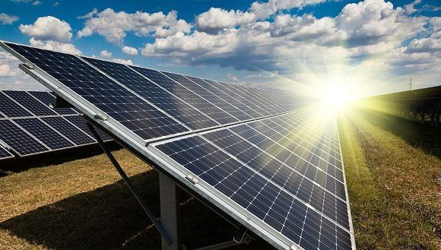
JUSTIFICACIÓN
La energía solar fotovoltaica, es una alternativa en la generación de energía eléctrica. Sin embargo, el costo de generación es elevado.
Interés en mejorar su eficiencia para reducir su costo.
Entre estas propuestas se encuentra: el mejorar las características de los convertidores de los paneles solares y el diseño de un sistema de control para regular salida del convertidor.

Slide 5
JUSTIFICACIÓN
  Buck
  Boost
  Buck-boost
  Cuk
  Sepic
  Zeta
Características de los convertidores dc-dc
Proporcionar una respuesta de salida estable con menores pérdidas de potencia
  PI
  PD
  PID
  Tradicionales
  Inteligentes
Sistema de control
  Controlador lógico difuso
  Control basado en redes neuronales
  Control híbrido neuro-difuso →ANFIS

Slide 6
OBJETIVOS
Objetivo General
Diseñar un sistema de control neuro-difuso ANFIS (Adaptive Network based Fuzzy Inference System) para un convertidor dc-dc Zeta.

Slide 7
OBJETIVOS
Objetivos Específicos
Modelar matemáticamente el convertidor Zeta en modo de conducción continua (MCC) y modo de conducción discontinua (MCD), para evaluar las pérdidas de potencia de conducción y conmutación, y estimar la eficiencia del convertidor.
Diseñar el circuito electrónico del convertidor dc-dc Zeta para cumplir especificaciones dadas.
Diseñar un controlador ANFIS para el control del convertidor dc-dc Zeta.
Comparar por simulación el rendimiento del controlador ANFIS y el controlador PI.

Slide 8
METODOLOGÍA Y RESULTADOS

Slide 9
METODOLOGÍA Y RESULTADOS
Fase 1 (Análisis y diseño del convertidor dc-dc Zeta)
Fase 2 (Modelado del convertidor dc-dc Zeta)
Fase 3 (Diseño y simulación del controlador neuro-difuso ANFIS)
Fase 4 (Comparación de resultados)
Fase 5 (Conclusiones y recomendaciones basadas en la comparación de resultados)

Slide 10
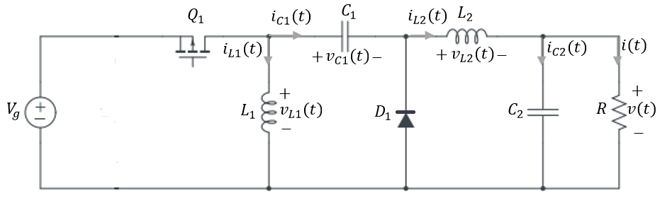
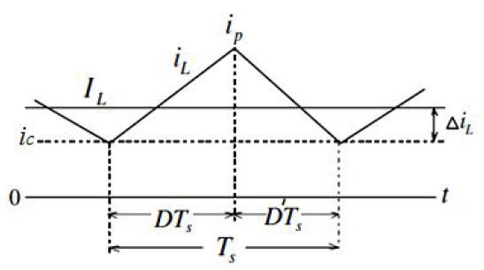
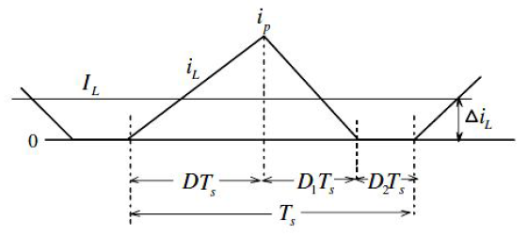
METODOLOGÍA Y RESULTADOS
(FASE 1) – Análisis del convertidor Zeta
Realización práctica del convertidor Zeta usando un MOSFET y un diodo
Modos de operación del convertidor
Modos de conducción continua (MCC)
Modos de conducción discontinua (MCD)

Slide 11
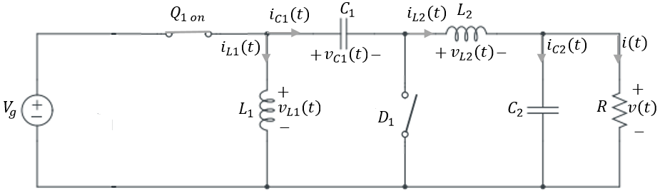
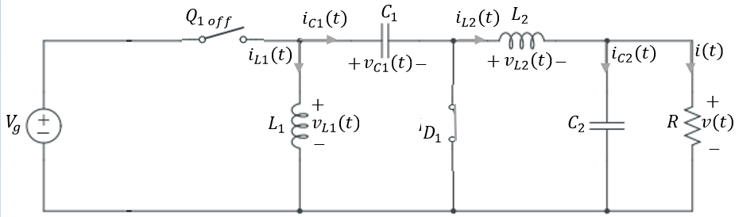
METODOLOGÍA Y RESULTADOS
(FASE 1) – Análisis del convertidor Zeta en MCC
Convertidor
original
Primer subintervalo
Segundo subintervalo

Slide 12
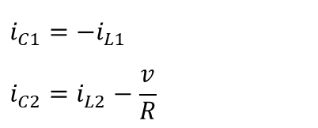
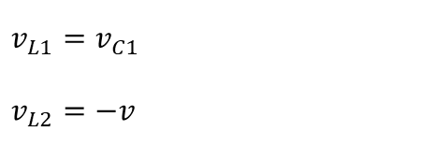
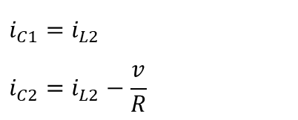
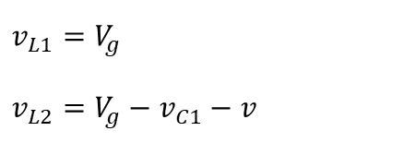
METODOLOGÍA Y RESULTADOS
(FASE 1) – Análisis del convertidor Zeta en MCC
Primer subintervalo
Segundo subintervalo
Voltaje en los inductores
Voltaje en los inductores
$$v_{L1}=V_{g}$$
$$v_{L2}=V_{g}−v_{C1}−v$$
$$v_{L1}=v_{C1}$$
$$v_{L2}=−v$$
Corrientes en los capacitores
Corrientes en los capacitores
$$i_{C1}=i_{L2}$$
$$i_{C2}=i_{L2}−\frac{v}{R}$$
$$i_{C1}={−i}_{L1}$$
$$i_{C2}=i_{L2}−\frac{v}{R}$$

Slide 13
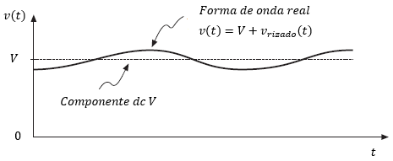
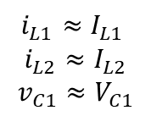



METODOLOGÍA Y RESULTADOS
(FASE 1) – Análisis del convertidor Zeta en MCC
Forma de onda real del voltaje de salida del convertidor Zeta
El convertidor Zeta contiene en la práctica un filtro pasa bajas
Forma de onda real del voltaje de salida
$$v\left(t\right)=V+v_{rizado}(t)$$
La forma de onda puede ser determinada ignorando el pequeño rizado
Realizando la aproximación de pequeño rizado
$$\left\|v_{rizado}\right\|≪V$$
$i_{L1}≈I_{L1}$
$$i_{L2}≈I_{L2}$$
$$v_{C1}≈V_{C1}$$
$$v(t)≈V$$

Slide 14
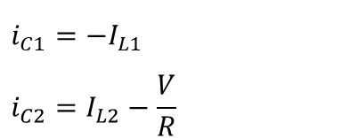
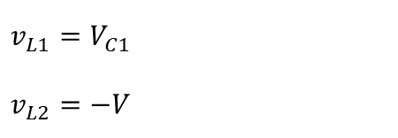
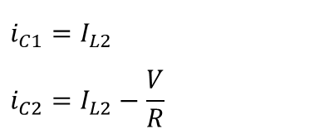
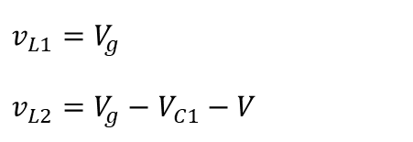
METODOLOGÍA Y RESULTADOS
(FASE 1) – Análisis del convertidor Zeta en MCC
Primer subintervalo
Segundo subintervalo
Voltaje en los inductores
Voltaje en los inductores
$$v_{L1}=V_{g}$$
$$v_{L2}=V_{g}−V_{C1}−V$$
$$v_{L1}=V_{C1}$$
$$v_{L2}=−V$$
Corrientes en los capacitores
Corrientes en los capacitores
$$i_{C1}=I_{L2}$$
$$i_{C2}=I_{L2}−\frac{V}{R}$$
$$i_{C1}={−I}_{L1}$$
$$i_{C2}=I_{L2}−\frac{V}{R}$$

Slide 15
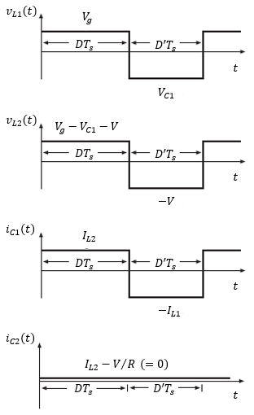

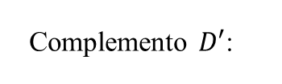


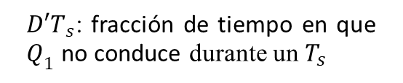
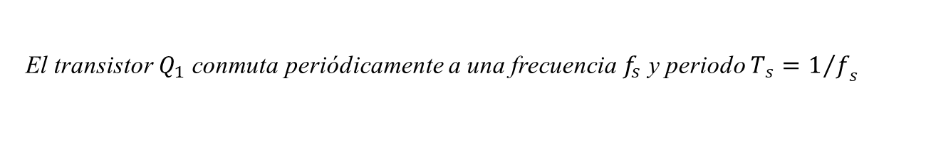
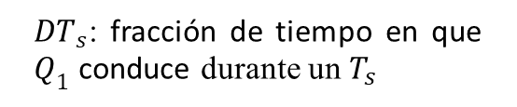
METODOLOGÍA Y RESULTADOS
(FASE 1) – Análisis del convertidor Zeta en MCC
Forma de onda del voltaje en los capacitores
Forma de onda de la corriente en los inductores
1° Subintervalo 2° Subintervalo
1° Subintervalo 2° Subintervalo
El transistor $Q_{1}$ conmuta periódicamente a una frecuencia $f_{s}$ y periodo $T_{s}=1/{f_{s}}$
Ciclo de trabajo D:
Complemento $D′$:
$DT_{s}$: fracción de tiempo en que $Q_{1}$ conduce durante un $T_{s}$
$$D=\frac{t_{on}}{T_{s}}; 0≤t_{on}≤T_{s}$$
$$D′=1−D$$
$D{′T}_{s}$: fracción de tiempo en que $Q_{1}$ no conduce durante un $T_{s}$
$0≤D≤1$

Slide 16
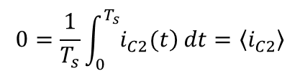
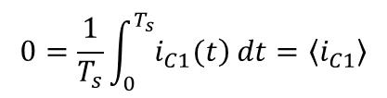
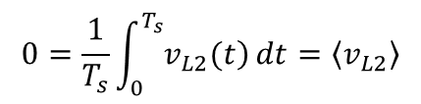
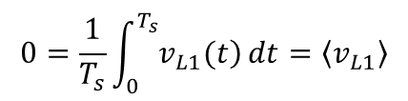
METODOLOGÍA Y RESULTADOS
(FASE 1) – Análisis del convertidor Zeta en MCC
Principio de balance voltios-segundos del inductor
Principio de balance de carga del capacitor
1° Subintervalo 2° Subintervalo
1° Subintervalo 2° Subintervalo
$$0=\frac{1}{T_{s}}\int_{0}^{T_{s}}{\left.v_{L1}(t\right)}dt=〈v_{L1}〉$$
$$0=\frac{1}{T_{s}}\int_{0}^{T_{s}}{\left.i_{C1}(t\right)}dt=〈i_{C1}〉$$
$$0=\frac{1}{T_{s}}\int_{0}^{T_{s}}{\left.v_{L2}(t\right)}dt=〈v_{L2}〉$$
$$0=\frac{1}{T_{s}}\int_{0}^{T_{s}}{\left.i_{C2}(t\right)}dt=〈i_{C2}〉$$

Slide 17




METODOLOGÍA Y RESULTADOS
(FASE 1) – Análisis del convertidor Zeta en MCC
Principio de balance voltios-segundos del inductor
Principio de balance de carga del capacitor
1° Subintervalo 2° Subintervalo
1° Subintervalo 2° Subintervalo
$$〈v_{L1}〉=DV_{g}+D′V_{C1}=0$$
$$〈i_{C1}〉=DI_{L2}+D′\left({−I}_{L1}\right)=0$$
$$〈i_{C2}〉=I_{L2}−\frac{V}{R}=0$$
$$〈v_{L2}〉=D\left(V_{g}−V_{C1}−V\right)+D′\left(−V\right)=0$$

Slide 18
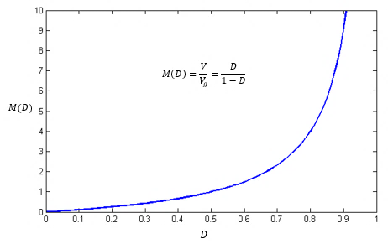
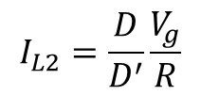
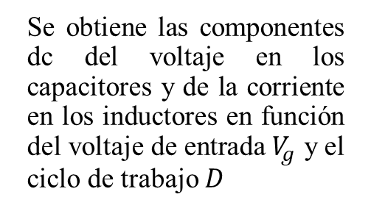
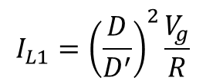
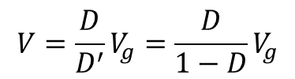


METODOLOGÍA Y RESULTADOS
(FASE 1) – Análisis del convertidor Zeta en MCC
Se obtiene las componentes dc del voltaje en los capacitores y de la corriente en los inductores en función del voltaje de entrada $V_{g}$ y el ciclo de trabajo $D$
$$V_{C1}=−\frac{D}{D^{′}}V_{g}$$
$$V=\frac{D}{D^{′}}V_{g}=\frac{D}{1−D}V_{g}$$
$$M(D)$$
Relación de conversión
$$I_{L1}={\left(\frac{D}{D^{′}}\right)}^{2}\frac{V_{g}}{R}$$
$$I_{L2}=\frac{D}{D^{′}}\frac{V_{g}}{R}$$

Slide 19

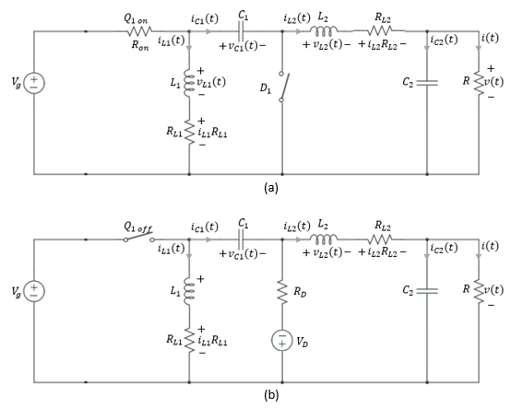

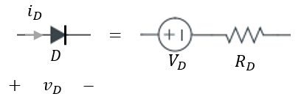
METODOLOGÍA Y RESULTADOS
(FASE 1) – Pérdidas de conducción del convertidor
Pérdidas resistivas debido al cobre del inductor
Inclusión de pérdidas en el convertidor
Primer subintervalo
Pérdidas en el MOSFET
Segundo subintervalo
Pérdidas en el diodo

Slide 20
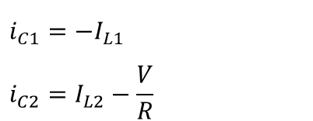
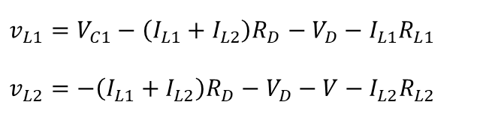
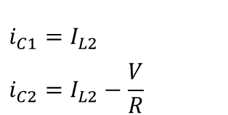
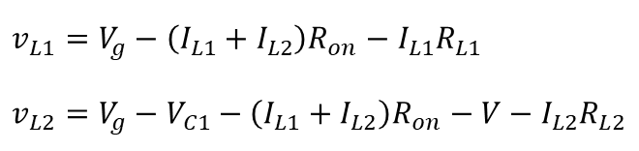
METODOLOGÍA Y RESULTADOS
(FASE 1) – Pérdidas de conducción del convertidor
Primer subintervalo
Segundo subintervalo
Voltaje en los inductores
Voltaje en los inductores
$$v_{L1}=V_{g}−\left(I_{L1}+I_{L2}\right)R_{on}−I_{L1}R_{L1}$$
$$v_{L2}=V_{g}−V_{C1}−\left(I_{L1}+I_{L2}\right)R_{on}−V−I_{L2}R_{L2}$$
$$v_{L1}=V_{C1}−\left(I_{L1}+I_{L2}\right)R_{D}−V_{D}−I_{L1}R_{L1}$$
$$v_{L2}=−\left(I_{L1}+I_{L2}\right)R_{D}−V_{D}−V−I_{L2}R_{L2}$$
Corrientes en los capacitores
Corrientes en los capacitores
$$i_{C1}=I_{L2}$$
$$i_{C2}=I_{L2}−\frac{V}{R}$$
$$i_{C1}={−I}_{L1}$$
$$i_{C2}=I_{L2}−\frac{V}{R}$$
Aplicando aproximación de pequeño rizado

Slide 21
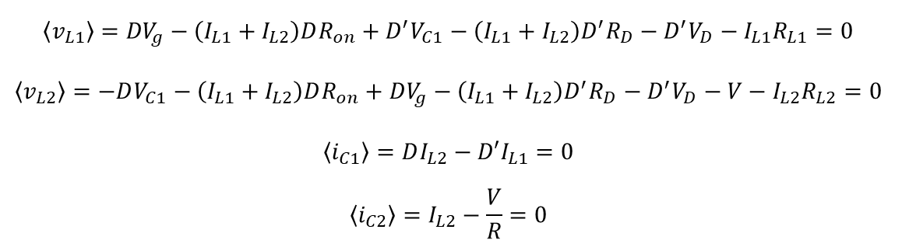
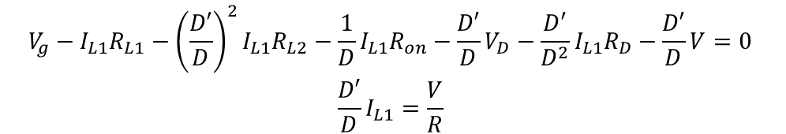
METODOLOGÍA Y RESULTADOS
(FASE 1) – Pérdidas de conducción del convertidor
Aplicando principios de balance voltios-segundos del inductor y balance de carga del capacitor
$$〈v_{L1}〉={DV}_{g}−\left(I_{L1}+I_{L2}\right)DR_{on}+D^{′}V_{C1}−\left(I_{L1}+I_{L2}\right)D^{′}R_{D}−D^{′}V_{D}−I_{L1}R_{L1}=0$$
$$〈v_{L2}〉=−DV_{C1}−\left(I_{L1}+I_{L2}\right)DR_{on}+DV_{g}−\left(I_{L1}+I_{L2}\right)D^{′}R_{D}−D^{′}V_{D}−V−I_{L2}R_{L2}=0$$
$$〈i_{C1}〉=DI_{L2}−D′I_{L1}=0$$
$$〈i_{C2}〉=I_{L2}−\frac{V}{R}=0$$
Resolviendo algebraicamente
$$V_{g}−I_{L1}R_{L1}−{\left(\frac{D′}{D}\right)}^{2}I_{L1}R_{L2}−\frac{1}{D}I_{L1}R_{on}−\frac{D′}{D}V_{D}−\frac{D′}{D^{2}}I_{L1}R_{D}−\frac{D′}{D}V=0$$
$$\frac{D′}{D}I_{L1}=\frac{V}{R}$$
Construcción de un circuito equivalente

Slide 22
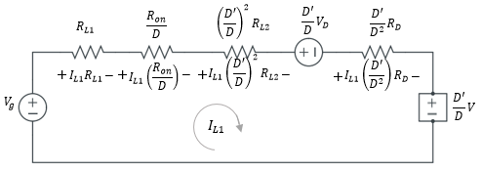
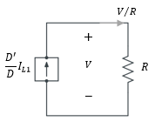
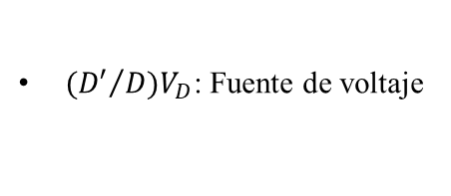
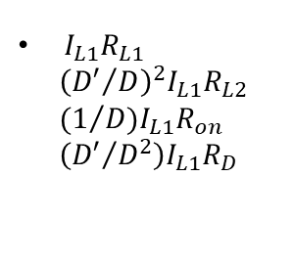
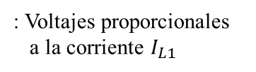

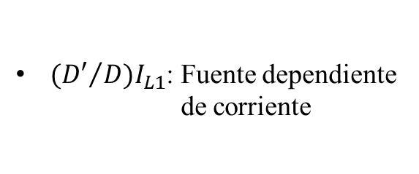
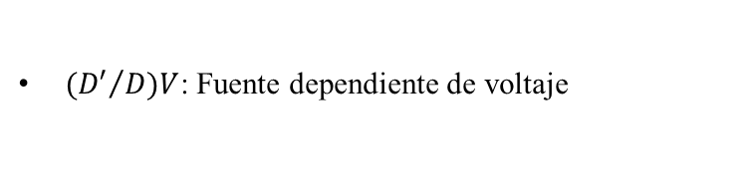
METODOLOGÍA Y RESULTADOS
(FASE 1) – Pérdidas de conducción del convertidor
Construcción de un circuito equivalente
$$V_{g}−I_{L1}R_{L1}−{\left(\frac{D′}{D}\right)}^{2}I_{L1}R_{L2}−\frac{1}{D}I_{L1}R_{on}−\frac{D′}{D}V_{D}−\frac{D′}{D^{2}}I_{L1}R_{D}−\frac{D′}{D}V=0$$
$I_{L1}R_{L1}$
${\left({D′}/D\right)}^{2}I_{L1}R_{L2}$ $(1/D)I_{L1}R_{on}$ $\left({D′}/{D^{2}}\right)I_{L1}R_{D}$
: Voltajes proporcionales
a la corriente $I_{L1}$
$({D′}/D)V_{D}$: Fuente de voltaje
$({D′}/D)V$: Fuente dependiente de voltaje
$$\frac{D′}{D}I_{L1}=\frac{V}{R}$$
$({D′}/D)I_{L1}$: Fuente dependiente
de corriente

Slide 23
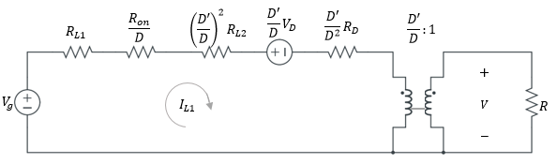
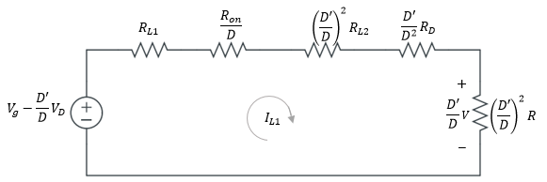
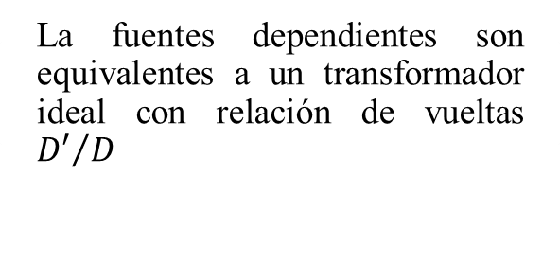
METODOLOGÍA Y RESULTADOS
(FASE 1) – Pérdidas de conducción del convertidor
Los dos circuitos juntos
La fuentes dependientes son equivalentes a un transformador ideal con relación de vueltas ${D′}/D$
Refiriendo todos los elementos al lado primario del transformador

Slide 24
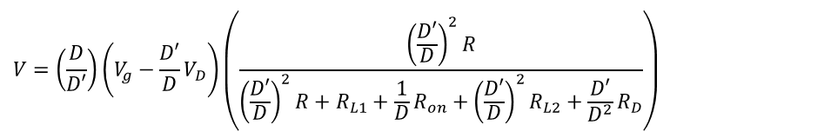
METODOLOGÍA Y RESULTADOS
(FASE 1) – Pérdidas de conducción del convertidor
Los dos circuitos juntos
La fuentes dependientes son equivalentes a un transformador ideal con relación de vueltas ${D′}/D$
Voltaje de salida usando fórmula de divisor de voltaje:
$$V=\left(\frac{D}{D′}\right)\left(V_{g}−\frac{D′}{D}V_{D}\right)\left(\frac{{\left(\frac{D′}{D}\right)}^{2}R}{{\left(\frac{D′}{D}\right)}^{2}R+R_{L1}+\frac{1}{D}R_{on}+{\left(\frac{D′}{D}\right)}^{2}R_{L2}+\frac{D′}{D^{2}}R_{D}}\right)$$

Slide 25
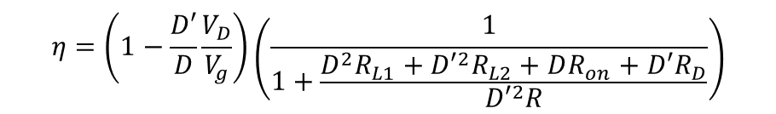



METODOLOGÍA Y RESULTADOS
(FASE 1) – Pérdidas de conducción del convertidor
Eficiencia del convertidor
$$P_{in}=\left(V_{g}\right)\left(I_{L1}\right)$$
$$P_{out}=\left(V\right)\left(\frac{D′}{D}I_{L1}\right)$$
$$η=\frac{P_{out}}{P_{in}}=\frac{\left(V\right)\left(\frac{D′}{D}I_{L1}\right)}{\left(V_{g}\right)\left(I_{L1}\right)}=\frac{V}{V_{g}}\frac{D′}{D}$$
$$η=\left(1−\frac{D′}{D}\frac{V_{D}}{V_{g}}\right)\left(\frac{1}{1+\frac{D^{2}R_{L1}+{D′}^{2}R_{L2}+DR_{on}+D′R_{D}}{{D′}^{2}R}}\right)$$

Slide 26






METODOLOGÍA Y RESULTADOS
(FASE 1) – Pérdidas de conducción del convertidor
Eficiencia del convertidor para varios valores de ${R_{L1}}/R$, ${R_{L2}}/R$, ${R_{on}}/R$, ${R_{D}}/R y V_{D}=0.5$
$$η=\left(1−\frac{D′}{D}\frac{V_{D}}{V_{g}}\right)\left(\frac{1}{1+\frac{D^{2}R_{L1}+{D′}^{2}R_{L2}+DR_{on}+D′R_{D}}{{D′}^{2}R}}\right)$$
Eficiencia del convertidor para varios valores de ${R_{L1}}/R$, ${R_{L2}}/R$, ${R_{on}}/R$, ${R_{D}}/R y V_{D}$ con pérdidas únicamente en las bobinas
$$η=\frac{1}{1+\frac{D^{2}R_{L1}+{D′}^{2}R_{L2}+DR_{on}+D′R_{D}}{{D′}^{2}R}}$$

Slide 27









METODOLOGÍA Y RESULTADOS
(FASE 1) – Pérdidas de conmutación del convertidor
$$〈i_{1}\left(t\right)〉=〈i_{T}\left(t\right)〉=\frac{1}{T_{s}}\int_{0}^{T_{s}}{i_{T}\left(t\right) dt}$$
$$=D〈i_{L1}\left(t\right)〉+D 〈i_{L2}\left(t\right)〉$$
$$+〈i_{L1}\left(t\right)+i_{L2}\left(t\right)〉 \frac{t_{r}}{T_{s}}+\frac{Q_{r}}{T_{s}}$$
Aplicando balance de caga en el capacitor $C_{1}$
$$〈i_{C1}\left(t\right)〉=0=\frac{1}{T_{s}}\int_{0}^{T_{s}}{i_{C1}\left(t\right) dt};$$
Formas de onda
de la conmutación
$$〈i_{C1}\left(t\right)〉=0=\frac{1}{T_{s}}\int_{0}^{T_{s}}{\left(i_{L2}\left(t\right)−i_{D}\left(t\right)\right) dt}$$
$Q_{r}:$ Carga de recuperación
$t_{r}$: Tiempo de recuperación
$$=〈i_{L2}\left(t\right)〉−\frac{1}{T_{s}}\int_{0}^{T_{s}}{i_{D}\left(t\right) dt}$$

Slide 28





METODOLOGÍA Y RESULTADOS
(FASE 1) – Pérdidas de conmutación del convertidor
$$〈i_{1}\left(t\right)〉=〈i_{T}\left(t\right)〉=\frac{1}{T_{s}}\int_{0}^{T_{s}}{i_{T}\left(t\right) dt}$$
$$=D〈i_{L1}\left(t\right)〉+D 〈i_{L2}\left(t\right)〉$$
$$+〈i_{L1}\left(t\right)+i_{L2}\left(t\right)〉 \frac{t_{r}}{T_{s}}+\frac{Q_{r}}{T_{s}}$$
Aplicando balance de caga en el capacitor $C_{1}$
$$〈i_{C1}\left(t\right)〉=0=〈i_{L2}\left(t\right)〉−\frac{1}{T_{s}}\int_{0}^{T_{s}}{i_{D}\left(t\right) dt}$$
Formas de onda
de la conmutación
$$0=〈i_{L2}\left(t\right)〉−〈i_{L1}\left(t\right)+i_{L2}\left(t\right)〉\left(D^{′}−\frac{t_{r}}{T_{s}}\right)+\frac{Q_{r}}{T_{s}}$$
Reemplazando en $〈i_{1}\left(t\right)〉$
$Q_{r}:$ Carga de recuperación
$t_{r}$: Tiempo de recuperación
$$〈i_{1}\left(t\right)〉=\frac{D}{D^{′}}〈i_{L2}\left(t\right)〉+〈i_{L1}\left(t\right)+i_{L2}\left(t\right)〉\frac{t_{r}}{D^{′}T_{s}}$$
$$+\frac{Q_{r}}{D^{′}T_{s}}$$

Slide 29





METODOLOGÍA Y RESULTADOS
(FASE 1) – Pérdidas de conmutación del convertidor
$$〈v_{2}\left(t\right)〉=D〈v_{1}\left(t\right)−v_{C1}\left(t\right)〉$$
Aplicando balance voltios segundos en el inductor $L_{1}$
$$〈v_{L1}〉=Dv_{1}(t)+D^{′}v_{C1}\left(t\right)=0$$
Formas de onda
de la conmutación
$$v_{C1}\left(t\right)=−\frac{D}{D′}v_{1}(t$$
Reemplazando en $〈v_{2}\left(t\right)〉$
$Q_{r}:$ Carga de recuperación
$t_{r}$: Tiempo de recuperación
$$〈v_{2}\left(t\right)〉=\frac{D}{D^{′}}〈v_{1}\left(t\right)〉$$

Slide 30



METODOLOGÍA Y RESULTADOS
(FASE 1) – Pérdidas de conmutación del convertidor
Circuito original
$$〈i_{1}\left(t\right)〉=\frac{D}{D^{′}}〈i_{L2}\left(t\right)〉+〈i_{L1}\left(t\right)+i_{L2}\left(t\right)〉\frac{t_{r}}{D^{′}T_{s}}+\frac{Q_{r}}{D^{′}T_{s}}$$
$$〈v_{2}\left(t\right)〉=\frac{D}{D^{′}}〈v_{1}\left(t\right)〉$$
Circuito equivalente de la red de conmutación

Slide 31





METODOLOGÍA Y RESULTADOS
(FASE 1) – Pérdidas de conmutación del convertidor
Modelo de circuito equivalente dc, pérdidas de conmutación del convertidor Zeta
Eficiencia del convertidor
$$P_{in}=V_{g}I_{1}=V_{g}I_{L1}$$
$$η=\frac{1−\frac{t_{r}}{D^{′T_{s}}}}{1+\frac{t_{r}}{DT_{s}}+\frac{Q_{r}}{DT_{s}I_{L2}}}=\frac{1−\frac{t_{r}}{D′T_{s}}}{1+\frac{t_{r}}{DT_{s}}+\frac{Q_{r}R}{DT_{s}V}}$$
$$P_{out}=VI_{L2}=\frac{D}{D′}V_{g}I_{L2}$$
$$η=\frac{P_{out}}{P_{in}}=\frac{D}{D^{′}}\frac{V_{g}I_{L2}}{V_{g}I_{L1}}=\frac{D}{D^{′}}\frac{I_{L2}}{I_{L1}}$$

Slide 32



METODOLOGÍA Y RESULTADOS
(FASE 1) – Pérdidas de conmutación del convertidor
Eficiencia del convertidor para varios valores de ${t_{r}}/{T_{s}},I_{L2}=1A y Q_{r}=110nC$ (MOSFET IRFZ48)
$$η=\frac{1−\frac{t_{r}}{D^{′T_{s}}}}{1+\frac{t_{r}}{DT_{s}}+\frac{Q_{r}}{DT_{s}I_{L2}}}=\frac{1−\frac{t_{r}}{D′T_{s}}}{1+\frac{t_{r}}{DT_{s}}+\frac{Q_{r}R}{DT_{s}V}}$$

Slide 33

METODOLOGÍA Y RESULTADOS
(FASE 1) – Análisis del convertidor Zeta en MCD
1° Subintervalo
2° Subintervalo
Origen
3° Subintervalo

Slide 34







METODOLOGÍA Y RESULTADOS
(FASE 1) – Análisis del convertidor Zeta en MCD
Voltaje en los inductores y corrientes en los capacitores
1° Subintervalo
$$v_{L1}=V_{g}$$
$$v_{L2}=V_{g}−V_{C1}−V$$
$$i_{C1}=i_{L2}$$
$$i_{C2}=i_{L2}−\frac{V}{R}$$
2° Subintervalo
$$v_{L1}=V_{C1}$$
$$v_{L2}=−V$$
$$i_{C1}={−i}_{L1}$$
$$i_{C2}=i_{L2}−\frac{V}{R}$$
3° Subintervalo
$$v_{L1}=0$$
$$v_{L2}=0$$
$$i_{C1}={−i}_{L1}=i_{L2}$$
$$i_{C2}=i_{L2}−\frac{V}{R}$$
Aproximación de pequeño rizado solo en el voltaje de los capacitores
$$I<∆i_{L}$$

Slide 35









METODOLOGÍA Y RESULTADOS
(FASE 1) – Análisis del convertidor Zeta en MCD
Forma de onda del voltaje en los inductores
Voltaje de salida
$$V=\frac{D_{1}}{D_{2}}V_{g}$$
Voltaje en $C1$
$$V_{C1}=−V=−\frac{D_{1}}{D_{2}}V_{g}$$
$$D$$
coincide con
$$D_{1}$$
$$V=\frac{D}{D_{2}}V_{g}$$
Balance voltios-segundos en los inductores
$$〈v_{L1}〉=0=D_{1}V_{g}+D_{2}V_{C1}+D_{3}\left(0\right)$$
$$〈v_{L2}〉=0=D_{1}\left(V_{g}−V_{C1}−V\right)+D_{2}\left(−V\right)+D_{3}\left(0\right)$$
desconocida
$$D_{2}$$

Slide 36




METODOLOGÍA Y RESULTADOS
(FASE 1) – Análisis del convertidor Zeta en MCD
Forma de onda del voltaje en los inductores
Se cumple:
$$i_{L2}\left(t\right)=i_{C2}\left(t\right)+\frac{v(t)}{R}$$
$$i_{C1}\left(t\right)=i_{L2}\left(t\right)−i_{D}\left(t\right)$$
1° Subintervalo
Balance de carga en el capacitor
$$〈i_{C2}〉=0$$
$$〈i_{C1}〉=0$$
2° Subintervalo
Se obtiene:
$$〈i_{L2}〉=\frac{V}{R}$$
3° Subintervalo
$$〈i_{D}〉=〈i_{L2}〉=\frac{V}{R}$$

Slide 37








METODOLOGÍA Y RESULTADOS
(FASE 1) – Análisis del convertidor Zeta en MCD
Forma de onda de la corriente en los inductores
Forma de onda de la corriente en el diodo
$$v_{L}=Ldi_{L}(t)/dt$$
$$〈i_{D}〉=\frac{1}{T_{s}}\int_{0}^{T_{s}}{i_{D}\left(t\right)dt}=\frac{1}{T_{s}}\left(\frac{1}{2}i_{Dpico}D_{2}T_{s}\right)$$
$i_{D}=i_{L1}+i_{L2}$
$$i_{Dpico}=i_{L1pico}+i_{L2pico}$$
$$i_{L1pico}=\frac{V_{g}}{L_{1}}D_{1}T_{s}$$
$$i_{L2pico}=\frac{V_{g}−V_{C2}−V}{L_{2}}D_{1}T_{s}=\frac{V_{g}}{L_{2}}D_{1}T_{s}$$

Slide 38



METODOLOGÍA Y RESULTADOS
(FASE 1) – Análisis del convertidor Zeta en MCD
Forma de onda de la corriente en los inductores
Forma de onda de la corriente en el diodo
$$v_{L}=Ldi_{L}(t)/dt$$
$$〈i_{D}〉=\frac{1}{T_{s}}\int_{0}^{T_{s}}{i_{D}\left(t\right)dt}=\frac{1}{T_{s}}\left(\frac{1}{2}i_{Dpico}D_{2}T_{s}\right)$$
$$i_{Dpico}=\frac{V_{g}}{L_{1}}D_{1}T_{s}+\frac{V_{g}}{L_{2}}D_{1}T_{s}$$
$$〈i_{D}〉=\frac{1}{2}\left(\frac{V_{g}}{L_{1}}D_{1}T_{s}+\frac{V_{g}}{L_{2}}D_{1}T_{s}\right)D_{2}$$
$$〈i_{D}〉=\frac{V}{R}$$

Slide 39




METODOLOGÍA Y RESULTADOS
(FASE 1) – Análisis del convertidor Zeta en MCD
Forma de onda de la corriente en los inductores
Forma de onda de la corriente en el diodo
$$v_{L}=Ldi_{L}(t)/dt$$
$$\frac{1}{2}\left(\frac{V_{g}}{L_{1}}D_{1}T_{s}+\frac{V_{g}}{L_{2}}D_{1}T_{s}\right)D_{2}=\frac{V}{R}$$
$$D$$
coincide con
$$D_{1}$$
$$\frac{1}{2}\left(\frac{V_{g}}{L_{1}}DT_{s}+\frac{V_{g}}{L_{2}}DT_{s}\right)D_{2}=\frac{V}{R}$$

Slide 40







METODOLOGÍA Y RESULTADOS
(FASE 1) – Análisis del convertidor Zeta en MCD
Dos ecuaciones con $D_{2}$ desconocido
$$V=\frac{D}{D_{2}}V_{g}$$
Relación de conversión en MCD
$$\frac{1}{2}\left(\frac{V_{g}}{L_{1}}DT_{s}+\frac{V_{g}}{L_{2}}DT_{s}\right)D_{2}=\frac{V}{R}$$
Eliminando $D_{2}$
$$\frac{V}{V_{g}}=\frac{D}{\sqrt{K}} , K=\frac{2L_{1}L_{2}}{\left.RT_{s}(L_{1}+L_{2}\right)}$$
$$M\left(D,K\right)=\frac{V}{V_{g}}=\frac{D}{\sqrt{K}}$$

Slide 41

METODOLOGÍA Y RESULTADOS
(FASE 1) – Diseño del convertidor Zeta
Circuito original
Requerimientos de diseño:
Voltaje de salida ($V$): 12 V
Corriente de salida ($I$): 1 A
Voltaje de entrada ($V_{g}$): 9 - 19 V
Frecuencia de conmutación ($f_{s}$): 20 kHz
Rizado máximo en los condensadores ($∆v_{C}$): 1% del voltaje máximo de cada uno
Rizado máximo en los inductores ($∆i_{L}$): 5% de la corriente que circula en cada uno
Temperatura ambiente máxima 55 °C

Slide 42





METODOLOGÍA Y RESULTADOS
(FASE 1) – Diseño del convertidor Zeta
Ciclo de trabajo
$$D=\frac{V}{V_{g}+V}$$
$$D_{max}=\frac{V}{V+V_{g min}}=\frac{12 V}{12 V+9 V}=0.57$$
$$D_{min}=\frac{V}{V+V_{g max}}=\frac{12 V}{12 V+18 V}=0$$
Relación de conversión de voltaje y corriente
$$\frac{D}{1−D}=\frac{I_{g}}{I}=\frac{V}{V_{g}}$$
$$I_{g max}=\frac{D_{max}}{1−D_{max}}×I=\frac{0.57}{1−0.57}×1 A=1.33 A$$

Slide 43







METODOLOGÍA Y RESULTADOS
(FASE 1) – Diseño del convertidor Zeta
$$∆i_{L1}=5\% I_{L1}=5\% I_{g}=0.06 A$$
Selección de los inductores
$$∆i_{L2}=5\% I_{L2}=5\% I=0.05 A$$
El cambio en el corriente del inductor durante 1° subintervalo es (pendiente)(longitud del subintervalo)
$$2∆i_{L1}=\frac{V_{g}}{L1}DT_{s}$$
$$2∆i_{L2}=\frac{V_{g}−V_{C1}−V}{L2}DT_{s}=\frac{V_{g}}{L2}DT_{s}$$
El valor de las inductancias requeridas
$$L1=\frac{V_{g}D}{2∆i_{L1}f_{s}}=\frac{9 V×0.57}{2×0.06 A×200kHz}=192 μH$$ $$L2=\frac{V_{g}D}{2∆i_{L2}f_{s}}=\frac{9 V×0.57}{2×0.05 A×200kHz}=256 μH$$
$$I_{L1(pico)}=I_{L1}+∆i_{L1}=I_{g}+∆i_{L1}$$
$$I_{L2(pico)}=I_{L2}+∆i_{L2}=I+∆i_{L2}=1 A+0.05 A$$
$$= 1.33 A+0.06 A=1.39 A$$
$$=1.05 A$$

Slide 44






METODOLOGÍA Y RESULTADOS
(FASE 1) – Diseño del convertidor Zeta
Selección de los capacitores
$$∆v_{C1}=1\% V_{C1}=1\% V=0.12 V$$ $$∆v_{C2}=1\% V_{C2}=1\% V=0.12 V$$
El valor de las capacitancia $C2$ se determina de igual forma que en un convertidor Buck
$$C2=\frac{∆i_{L2}}{8∆v_{C2}f_{s}}=\frac{0.05 A}{8×0.12 V×200kHz}=0.26 μF$$
El cambio en el voltaje del capacitor durante 1° subintervalo es (pendiente)(longitud del subintervalo)
$$2∆v_{C1}=\frac{I_{L2}}{C1}DT_{s}=\frac{DIT_{s}}{C1}$$
El valor de las capacitancia $C1$ es
$$C1=\frac{DI}{2∆v_{C1}f_{s}}=\frac{0.57×1 A}{2×0.12 V×200kHz}=11.9 μF$$

Slide 45




METODOLOGÍA Y RESULTADOS
(FASE 1) – Diseño del convertidor Zeta
Selección del MOSFET
Selección del MOSFET
Corriente en el transistor
Corriente en el transistor
$$I_{\left.Q1(pico\right)}=I_{\left.L1(pico\right)}+I_{\left.L2(pico\right)}=2.77 A$$
$$I_{\left.D1(pico\right)}=I_{\left.Q1(pico\right)}=2.77 A$$
Voltaje máximo que debe
soportar el transistor
Voltaje inverso que debe
soportar el diodo
$$V_{D inverso}>V_{Q1}$$
$$V_{D inverso}>30 V$$
$$V_{Q1 max}=V+V_{g}=12 V+18 V=30 V$$
Potencia máxima que debe
soportar el diodo
$$P_{D}= I×V_{direct}=1A×0.5V=0.5 W$$

Slide 46

METODOLOGÍA Y RESULTADOS
(FASE 1) – Diseño del convertidor Zeta
Parámetro del convertidor | Símbolo | Valor
Voltaje de salida | $$V$$ | $$12 V$$
Voltaje de entrada | $$V_{g}$$ | $$9 V$$
Corriente de salida | $$I$$ | $$1 A$$
Potencia de salida | $$P_{out}$$ | $$12 W$$
Inductor 1 | $$L1$$ | $$192 μH$$
Inductor 2 | $$L2$$ | $$256 μH$$
Capacitor 1 | $$C1$$ | $$11.9 μF$$
Capacitor 2 | $$C2$$ | $$0.26 μF$$
Corriente pico del MOSFET | $$I_{Q1(pico)}$$ | $$2.77 A$$
Voltaje máximo del MOSFET | $$V_{Q1 max}$$ | $$30 V$$
Corriente pico del diodo | $$I_{D1(pico)}$$ | $$2.77 A$$
Voltaje inverso del diodo | $$V_{D inverso}$$ | $$30 V$$
Frecuencia de conmutación | $$f_{s}$$ | $$20 kHz$$
Especificaciones de diseño del convertidor

Slide 47
METODOLOGÍA Y RESULTADOS
Fase 1 (Análisis y diseño del convertidor dc-dc Zeta)
Fase 2 (Modelado del convertidor dc-dc Zeta)
Fase 3 (Diseño y simulación del controlador neuro-difuso ANFIS)
Fase 4 (Comparación de resultados)
Fase 5 (Conclusiones y recomendaciones basadas en la comparación de resultados)

Slide 48


METODOLOGÍA Y RESULTADOS
(FASE 2) – Modelado del convertidor Zeta
Modelado matemático para describir la relación entre las entradas, variables de estado y salidas del sistema
Se obtienen las ecuaciones de la tensión promedio $〈v_{L}〉$ en las inductancias y corriente promedio $〈i_{C}〉$ en los capacitores
Ecuaciones no lineales
$$〈v_{L1}(t)〉=L_{1}\frac{d〈i_{L1}(t)〉}{dt}=d(t)〈v_{g}(t)〉+d′(t)〈v_{C1}(t)〉$$
$$〈v_{L2}(t)〉=L_{2}\frac{d〈i_{L2}(t)〉}{dt}=d(t)〈v_{g}(t)〉−d(t)〈v_{C1}(t)〉−〈v_{C2}(t)〉$$
$$〈i_{C1}(t)〉=C_{1}\frac{d〈v_{C1}(t)〉}{dt}=d\left(t\right)〈i_{L2}\left(t\right)〉−d′(t)〈i_{L1}(t)〉$$
$$〈i_{C2}(t)〉=C_{2}\frac{d〈v_{C2}(t)〉}{dt}=〈i_{L2}(t)〉−\frac{〈v_{C2}(t)〉}{R}$$
resultado de aplicar los principios de balance voltios-segundos en las inductancias y balance de carga del capacitor.

Slide 49


METODOLOGÍA Y RESULTADOS
(FASE 2) – Modelado del convertidor Zeta
Modelo promediado no lineal
$$L_{1}\frac{d〈i_{L1}(t)〉}{dt}=d(t)〈v_{g}(t)〉+d′(t)〈v_{C1}(t)〉$$
$$L_{2}\frac{d〈i_{L2}(t)〉}{dt}=d(t)〈v_{g}(t)〉−d(t)〈v_{C1}(t)〉−〈v_{C2}(t)〉$$
$$C_{1}\frac{d〈v_{C1}(t)〉}{dt}=d\left(t\right)〈i_{L2}\left(t\right)〉−d′(t)〈i_{L1}(t)〉$$
$$C_{2}\frac{d〈v_{C2}(t)〉}{dt}=〈i_{L2}(t)〉−\frac{〈v_{C2}(t)〉}{R}$$

Slide 50
METODOLOGÍA Y RESULTADOS
Fase 1 (Análisis y diseño del convertidor dc-dc Zeta)
Fase 2 (Modelado del convertidor dc-dc Zeta)
Fase 3 (Diseño y simulación del controlador neuro-difuso ANFIS)
Fase 4 (Comparación de resultados)
Fase 5 (Conclusiones y recomendaciones basadas en la comparación de resultados)

Slide 51


METODOLOGÍA Y RESULTADOS
(FASE 3) – Diseño del controlador ANFIS
“ANFIS” Adaptive Network based Fuzzy Inference System
Sistema neuro-difuso
Combina las ventajas de la lógica difusa y las redes adaptativas

Slide 52


METODOLOGÍA Y RESULTADOS
(FASE 3) – Diseño del controlador ANFIS
Lógica difusa
Expresar conocimiento a priori del ser humano con reglas difusas
Permite cálculos numéricos a partir de etiquetas lingüísticas (“grande” o “viejo”) caracterizados por funciones de pertenencia y reglas difusas Si-Entonces
Si presión es alta entonces volumen es pequeño.
Si un tomate está rojo entonces está maduro.
Premisa Consecuencia

Slide 53

METODOLOGÍA Y RESULTADOS
(FASE 3) – Diseño del controlador ANFIS
Redes adaptativas
Capacidad de aprendizaje
Procesamiento en paralelo
Capacidad de aproximación de una función arbitraria

Slide 54


METODOLOGÍA Y RESULTADOS
(FASE 3) – Diseño del controlador ANFIS
“ANFIS” Adaptive Network based Fuzzy Inference System
Red adaptativa equivalente a un sistema de inferencia difuso
Regla 1: Si $x$ es $A_{1}$ y $y$ es $B_{1}$, entonces $f_{1}=p_{1}x+q_{1}y+r_{1}$
Regla 2: Si $x$ es $A_{2}$ y $y$ es $B_{2}$, entonces $f_{2}=p_{2}x+q_{2}y+r_{2}$
Arquitectura

Slide 55



METODOLOGÍA Y RESULTADOS
(FASE 3) – Diseño del controlador ANFIS
“ANFIS” Adaptive Network based Fuzzy Inference System
Capa 1: Cada nodo es un nodo adaptativo
x y y son entradas
$A_{i}$ y $B_{i}$ pueden son funciones de pertenencia (Gauss, campana, triangular, trapezoidal)
las salidas de estas capas son los grados de pertenencia de la premisa estas capas son los grados de pertenencia de la parte de la premisa
$$μ_{A_{i}}\left(x\right)=\frac{1}{1+{\left[{\left(\frac{x−c_{i}}{a_{i}}\right)}^{2}\right]}^{b_{i}}}$$
$\left\{a_{i},b_{i}c_{i}\right\}$ : conjunto de parámetros de la premisa (no lineales)

Slide 56

METODOLOGÍA Y RESULTADOS
(FASE 3) – Diseño del controlador ANFIS
“ANFIS” Adaptive Network based Fuzzy Inference System
Capa 2: Cada nodo es fijo ($Π$), realiza el producto
$$O_{2,i}=w_{i}=μ_{A_{i}}\left(x\right)×μ_{B_{i}}\left(x\right), i=1,2$$
La salida de cada nodo representa la fuerza de disparo de una regla

Slide 57


METODOLOGÍA Y RESULTADOS
(FASE 3) – Diseño del controlador ANFIS
“ANFIS” Adaptive Network based Fuzzy Inference System
Capa 3: Cada nodo es fijo $\left(N\right)$
Normaliza la fuerza de disparo
$$O_{3,i}={\overline{w}}_{i}=\frac{w_{i}}{w_{1}+w_{2}}, i=1,2$$

Slide 58



METODOLOGÍA Y RESULTADOS
(FASE 3) – Diseño del controlador ANFIS
“ANFIS” Adaptive Network based Fuzzy Inference System
Capa 4: Cada nodo es a$daptativo$
$$O_{4,i}={\overline{w}}_{i}f_{i}={\overline{w}}_{i}\left(p_{i}x+q_{i}y+r_{i}\right)$$
$\left\{p_{i},q_{i},r_{i}\right\}$ : conjunto de parámetros de la consecuencia (Lineales)

Slide 59


METODOLOGÍA Y RESULTADOS
(FASE 3) – Diseño del controlador ANFIS
“ANFIS” Adaptive Network based Fuzzy Inference System
Capa 5: Cada nodo es fijo $∑$, calcula la salida total
Realiza la sumatoria de las señales de entrada
$$O_{4,i}={\overline{w}}_{i}f_{i}={\overline{w}}_{i}\left(p_{i}x+q_{i}y+r_{i}\right)$$
$\left\{p_{i},q_{i},r_{i}\right\}$ : conjunto de parámetros de la consecuencia (Lineales)
$$O_{5,i}=salida total=\sum_{i}{{\overline{w}}_{i}f_{i}}=\frac{\sum_{i}{w_{i}f_{i}}}{\sum_{i}{w_{i}}}$$

Slide 60
METODOLOGÍA Y RESULTADOS
(FASE 3) – Diseño del controlador ANFIS
“ANFIS” Adaptive Network based Fuzzy Inference System
Algoritmos de aprendizaje
Algoritmo de retropropagación del error (BP)
Algoritmo de aprendizaje Híbrido: Combinación de método de gradiente descendiente (GD) y estimador de mínimos cuadrados (LSE)
Únicamente una pasada de LSE
Únicamente GD
Una pasada de LSE seguido por GD
GD y LSE:
Tipo de aprendizaje
 | Pasada hacia delante | Pasada hacia atrás
Parámetros de la premisa | Fijos | Método de gradiente descendente
Parámetros de la consecuencia | Método de estimación de mínimos cuadrados | Fijos
Señales | Salidas de los nodos | Señales de error
Aprendizaje en línea (patrón)
Aprendizaje fuera de línea (lote)

Slide 61
METODOLOGÍA Y RESULTADOS
(FASE 3) – Diseño del controlador ANFIS
“ANFIS” Adaptive Network based Fuzzy Inference System
Algoritmos de aprendizaje híbrido GD y LSE
 | Pasada hacia delante | Pasada hacia atrás
Parámetros de la premisa | Fijos | Método de gradiente descendente
Parámetros de la consecuencia | Método de estimación de mínimos cuadrados | Fijos
Señales | Salidas de los nodos | Señales de error

Slide 62

METODOLOGÍA Y RESULTADOS
(FASE 3) – Diseño del controlador ANFIS
Parámetros para el diseño del controlador ANFIS
Sistema ANFIS tipo MISO (Múltiples entradas y una salida)
Particionamiento del espacio de entrada tipo rejilla
Algoritmo de aprendizaje híbrido: (GD) y (RLS)
Aprendizaje en línea
Funciones de pertenencia tipo campana para el antecedente $\left\{a_{i},b_{i}c_{i}\right\}$,

Slide 63

METODOLOGÍA Y RESULTADOS
(FASE 3) – Diseño del controlador ANFIS
Algoritmo de programación de la red ANFIS
Diagrama de flujo general

Slide 64

METODOLOGÍA Y RESULTADOS
(FASE 3) – Diseño del controlador ANFIS
Algoritmo de programación de la red ANFIS
Subproceso: “Declaración y definición de variables iniciales”

Slide 65

METODOLOGÍA Y RESULTADOS
(FASE 3) – Diseño del controlador ANFIS
Algoritmo de programación de la red ANFIS
Subproceso: “Implementación de la red ANFIS”

Slide 66

METODOLOGÍA Y RESULTADOS
(FASE 3) – Diseño del controlador ANFIS
Algoritmo de programación de la red ANFIS
Subproceso: “Implementación de la regla de aprendizaje híbrida en línea”

Slide 67

METODOLOGÍA Y RESULTADOS
(FASE 3) – Diseño del controlador ANFIS
Algoritmo de programación de la red ANFIS
Subproceso: “Cálculo de la salida actualizada de la ANFIS”

Slide 68

METODOLOGÍA Y RESULTADOS
(FASE 3) – Diseño del controlador ANFIS
Modelo que representa el funcionamiento de la red ANFIS
Conjunto de señales de entrada
Salida principal y es un escalar para una red ANFIS (MISO)
Error de entrenamiento
Habilita el aprendizaje de la red actualizando los parámetros de la red (LE=1)
o calcula la salida actualizada de la red con parámetros fijos de la experiencia adquirida(LE=0)

Slide 69


METODOLOGÍA Y RESULTADOS
(FASE 3) – Diseño del controlador ANFIS
Parámetros de inicialización
Parámetro | Descripción
Eta ($η$) | Esta es la “tasa de aprendizaje” constante usada en el algoritmo error de retro propagación
alpha ($α$) | Esta es el “término de momento”
lambda ($λ$) | Este es el “factor de olvido”
[NumInVars NumInLinguist] | [Número de señales de entrada número de valores lingüísticos]
“Universo de Discurso de las entradas” Inicio: MinsVector | Este vector contiene el límite inferior máximo para cada variable de entrada.
“Universo de Discurso de las entradas” Fin: MaxsVector | Este vector contiene el límite superior mínimo para cada variable de entrada.
Estados iniciales de la red ANFIS | 0 para inicializar la red ANFIS sin un conocimiento previo. o se ingresa un “vector” generado por un entrenamiento anterior
Tiempo de muestreo | Tiempo de muestreo del bloque.

Slide 70



METODOLOGÍA Y RESULTADOS
(FASE 3) – Diseño del controlador ANFIS
Control en lazo abierto
Identificación del sistema
Entradas: el voltaje de salida $(V)$ y el voltaje de entrada $\left(V_{g}\right)$
Salida: ciclo de trabajo $d$
Tiempo de simulación: 10 seg.
Tiempo de muestreo del bloque
10000 datos de entrada 50% para entrenamiento y 50% para validación

Slide 71


METODOLOGÍA Y RESULTADOS
(FASE 3) – Diseño del controlador ANFIS
Control en lazo abierto
Identificación del sistema
Conjunto de datos de entrada para el entrenamiento de la red ANFIS (voltaje de entrada Vg y voltaje de salida V)

Slide 72

METODOLOGÍA Y RESULTADOS
(FASE 3) – Diseño del controlador ANFIS
Control en lazo abierto
Identificación del sistema
Conjunto de datos de salida para el entrenamiento de la red ANFIS (ciclo de trabajo)
Señal sinusoidal
Patrón | Error de entrenamiento
1025 | 2,115e-7
5000 | 8,35e-9
10000 | 1,174e-3

Slide 73



METODOLOGÍA Y RESULTADOS
(FASE 3) – Diseño del controlador ANFIS
Control en lazo abierto
Control del sistema

Slide 74


METODOLOGÍA Y RESULTADOS
(FASE 3) – Diseño del controlador ANFIS
Control en lazo cerrado
Identificación del sistema
Entradas: El error y la integral del error
Error: Diferencia entre voltaje de salida de ref. (12 V) y la salida del convertidor.
Salida: ciclo de trabajo $d$
Tiempo de simulación: 10 seg.
Tiempo de muestreo del bloque
10000 datos de entrada 50% para entrenamiento y 50% para validación

Slide 75


METODOLOGÍA Y RESULTADOS
(FASE 3) – Diseño del controlador ANFIS
Control en lazo cerrado
Identificación del sistema
Conjunto de datos de entrada para el entrenamiento de la red ANFIS (error e integral del error)

Slide 76

METODOLOGÍA Y RESULTADOS
(FASE 3) – Diseño del controlador ANFIS
Control en lazo cerrado
Identificación del sistema
Conjunto de datos de salida para el entrenamiento de la red ANFIS (ciclo de trabajo)
Patrón | Error de entrenamiento
1030 | 6,815e-2
5000 | 1,654e-2
10000 | 1,909e-3

Slide 77


METODOLOGÍA Y RESULTADOS
(FASE 3) – Diseño del controlador ANFIS
Control en lazo abierto
Control del sistema

Slide 78


METODOLOGÍA Y RESULTADOS
(FASE 3) – Diseño del controlador PI
Control PI propuesto para el convertidor dc-dc Zeta
$$PI: \frac{\left.U(s\right)}{\left.E(s\right)}=K_{p}+\frac{K_{i}}{s}=K_{p}\left(1+\frac{1}{τ_{i}s}\right)$$
Se requiere el modelo promediado del convertidor y linealizarlo
Aplicar conceptos de sistemas lineales
Función de transferencia
Lugar geométrico de las raíces (LGR)

Slide 79


METODOLOGÍA Y RESULTADOS
(FASE 3) – Diseño del controlador PI
Construcción del modelo lineal
Ecuaciones NO LIINEALES
$$〈v_{g}(t)〉=V_{g}+{\hat{v}}_{g}(t)$$
$$d\left(t\right)=D+\hat{d}\left(t\right)$$
$$〈i_{L}(t)〉=I_{L}+{\hat{i}}_{L}(t)$$
$$〈v_{C}(t)〉=V_{C}+{\hat{v}}_{C}(t)$$
$$L_{1}\frac{d〈i_{L1}(t)〉}{dt}=d(t)〈v_{g}(t)〉+d′(t)〈v_{C1}(t)〉$$
$$L_{2}\frac{d〈i_{L2}(t)〉}{dt}=d(t)〈v_{g}(t)〉−d(t)〈v_{C1}(t)〉−〈v_{C2}(t)〉$$
$$C_{1}\frac{d〈v_{C1}(t)〉}{dt}=d\left(t\right)〈i_{L2}\left(t\right)〉−d′(t)〈i_{L1}(t)〉$$
$$C_{2}\frac{d〈v_{C2}(t)〉}{dt}=〈i_{L2}(t)〉−\frac{〈v_{C2}(t)〉}{R}$$
Valor constante
+
Pequeña variación ac

Slide 80

METODOLOGÍA Y RESULTADOS
(FASE 3) – Diseño del controlador PI
Construcción del modelo lineal
Ecuaciones LINEALIZADAS
$$〈v_{g}(t)〉=V_{g}+{\hat{v}}_{g}(t)$$
$$d\left(t\right)=D+\hat{d}\left(t\right)$$
$$〈i_{L}(t)〉=I_{L}+{\hat{i}}_{L}(t)$$
$$〈v_{C}(t)〉=V_{C}+{\hat{v}}_{C}(t)$$
$$L_{1}\frac{d{\hat{i}}_{L1}(t)}{dt}=D{\hat{v}}_{g}\left(t\right)+\hat{d}\left(t\right)V_{g}+D^{′}{\hat{v}}_{C1}\left(t\right)−\hat{d}\left(t\right)V_{C1}$$
$$L_{2}\frac{d{\hat{i}}_{L2}(t)}{dt}=D{\hat{v}}_{g}\left(t\right)+\hat{d}\left(t\right)V_{g}−D{\hat{v}}_{C1}\left(t\right)−\hat{d}\left(t\right)V_{C1}−{\hat{v}}_{C2}(t)$$
$$C_{1}\frac{d{\hat{v}}_{C1}(t)}{dt}=D{\hat{i}}_{L2}\left(t\right)+\hat{d}\left(t\right)I_{L2}−D^{′}{\hat{i}}_{L1}\left(t\right)+\hat{d}\left(t\right)I_{L1}$$
$$C_{2}\frac{d{\hat{v}}_{C2}(t)}{dt}={\hat{i}}_{L2}\left(t\right)−\frac{{\hat{v}}_{C2}(t)}{R}$$
Valor constante
+
Pequeña variación ac

Slide 81
METODOLOGÍA Y RESULTADOS
(FASE 3) – Diseño del controlador PI
Construcción del modelo lineal
Ecuaciones LINEALIZADAS
Se identifica: términos dc, ac y ac de segundo orden.
Términos dc son igual a cero
Términos ac de 2° orden son mucho más pequeños en magnitud que los términos ac de 1° orden, por lo tanto, se desprecian.
$$L_{1}\frac{d{\hat{i}}_{L1}(t)}{dt}=D{\hat{v}}_{g}\left(t\right)+\hat{d}\left(t\right)V_{g}+D^{′}{\hat{v}}_{C1}\left(t\right)−\hat{d}\left(t\right)V_{C1}$$
$$L_{2}\frac{d{\hat{i}}_{L2}(t)}{dt}=D{\hat{v}}_{g}\left(t\right)+\hat{d}\left(t\right)V_{g}−D{\hat{v}}_{C1}\left(t\right)−\hat{d}\left(t\right)V_{C1}−{\hat{v}}_{C2}(t)$$
$$C_{1}\frac{d{\hat{v}}_{C1}(t)}{dt}=D{\hat{i}}_{L2}\left(t\right)+\hat{d}\left(t\right)I_{L2}−D^{′}{\hat{i}}_{L1}\left(t\right)+\hat{d}\left(t\right)I_{L1}$$
$$C_{2}\frac{d{\hat{v}}_{C2}(t)}{dt}={\hat{i}}_{L2}\left(t\right)−\frac{{\hat{v}}_{C2}(t)}{R}$$

Slide 82


METODOLOGÍA Y RESULTADOS
(FASE 3) – Diseño del controlador PI
Modelo en espacio de estados
Entradas: ${\hat{v}}_{g}\left(t\right)$ y $\hat{d}\left(t\right)$
Salidas: ${\hat{i}}_{L1}\left(t\right), {\hat{i}}_{L2}\left(t\right), {\hat{i}}_{C1}\left(t\right), {\hat{i}}_{C2}\left(t\right)$
De las ecuaciones del análisis del convertidor se tiene:
$$V_{C1}=−\frac{D}{D^{′}}V_{g}$$
$$V_{C2}=\frac{D}{D^{′}}V_{g}$$
$$I_{L1}=\frac{D}{D′}\frac{V_{C2}}{R}$$
$$I_{L2}=\frac{V_{C2}}{R}$$

Slide 83


METODOLOGÍA Y RESULTADOS
(FASE 3) – Diseño del controlador PI
Modelo en espacio de estados
Punto de operación
Voltaje de entrada: $V_{g}=9$ V
Voltaje de salida deseado: $V=12$ V
Ciclo de trabajo: $D=0.57$
Se obtiene la función de transferencia
Se comienza con un controlador proporcional P.
Se selecciona la ganancia proporcional

Slide 84

METODOLOGÍA Y RESULTADOS
(FASE 3) – Diseño del controlador PI
Modelo en espacio de estados
Punto de operación
Voltaje de entrada: $V_{g}=9$ V
Voltaje de salida deseado: $V=12$ V
Ciclo de trabajo: $D=0.57$
Se obtiene la función de transferencia
Se comienza con un controlador proporcional P.
Se selecciona la ganancia proporcional
Se sigue con el controlador PI
Se selecciona la ganancia integral con la ganancia proporcional establecida anteriormente

Slide 85


METODOLOGÍA Y RESULTADOS
(FASE 3) – Diseño del controlador PI
Control PI propuesto para el convertidor dc-dc Zeta
$$PI: \frac{\left.U(s\right)}{\left.E(s\right)}=0,0031+\frac{1,19}{s}$$

Slide 86
METODOLOGÍA Y RESULTADOS
Fase 1 (Análisis y diseño del convertidor dc-dc Zeta)
Fase 2 (Modelado del convertidor dc-dc Zeta)
Fase 3 (Diseño y simulación del controlador neuro-difuso ANFIS)
Fase 4 (Comparación de resultados)
Fase 5 (Conclusiones y recomendaciones basadas en la comparación de resultados)

Slide 87



METODOLOGÍA Y RESULTADOS
(FASE 4) – Comparación de resultados
Durante el arranque
$V_{ref}=12 V$
Resultados | Controlador ANFIS en lazo cerrado | Controlador ANFIS en lazo abierto | Controlador PI
Sobre impulso [%] | $$2.5$$ | $$36$$ | $$51.91$$
Error en estado estable [%] | $$0$$ | $$0.83$$ | $$0.08$$
Tiempo de establecimiento [seg] | $$20.34×{10}^{−3}$$ | $$7.17×{10}^{−3}$$ | $$31.5×{10}^{−3}$$
Desempeño de los tres controladores

Slide 88



METODOLOGÍA Y RESULTADOS
(FASE 4) – Comparación de resultados
Respuesta ante variaciones de carga
Control PI
Cambio de 12 a 24 $Ω$ (cambio de carga del 100%) en 0.02 segundos
Cambio de 12 a 24 $Ω$ (cambio de carga del 100%) en 0.02 segundos

Slide 89

METODOLOGÍA Y RESULTADOS
(FASE 4) – Comparación de resultados
Respuesta ante variaciones de carga
Control ANFIS en lazo abierto
Cambio de 12 a 24 $Ω$ (cambio de carga del 100%) en 0.02 segundos
Cambio de 12 a 24 $Ω$ (cambio de carga del 100%) en 0.02 segundos

Slide 90

METODOLOGÍA Y RESULTADOS
(FASE 4) – Comparación de resultados
Respuesta ante variaciones de carga
Control ANFIS en lazo cerrado
Cambio de 12 a 24 $Ω$ (cambio de carga del 100%) en 0.02 segundos
Cambio de 12 a 24 $Ω$ (cambio de carga del 100%) en 0.02 segundos

Slide 91

METODOLOGÍA Y RESULTADOS
(FASE 4) – Comparación de resultados
Respuesta ante variaciones de carga
Cambio de 12 a 24 $Ω$ (cambio de carga del 100%) en 0.02 segundos
Cambio de 12 a 24 $Ω$ (cambio de carga del 100%) en 0.02 segundos
Desempeño de los tres controladores

Slide 92

METODOLOGÍA Y RESULTADOS
(FASE 4) – Comparación de resultados
Respuesta ante variaciones en el voltaje de entrada
Control PI
Cambio de 12, 9 Y 6 Voltios en el voltaje de entrada

Slide 93

METODOLOGÍA Y RESULTADOS
(FASE 4) – Comparación de resultados
Respuesta ante variaciones en el voltaje de entrada
Control ANFIS en lazo abierto
Cambio de 12, 9 Y 6 Voltios en el voltaje de entrada

Slide 94

METODOLOGÍA Y RESULTADOS
(FASE 4) – Comparación de resultados
Respuesta ante variaciones en el voltaje de entrada
Control ANFIS en lazo cerrado
Cambio de 12, 9 Y 6 Voltios en el voltaje de entrada

Slide 95


METODOLOGÍA Y RESULTADOS
(FASE 4) – Comparación de resultados
Respuesta ante variaciones en el voltaje de entrada
Cambio de 12, 9 Y 6 Voltios en el voltaje de entrada
Resultados | Controlador ANFIS en lazo cerrado | Controlador ANFIS en lazo abierto | Controlador PI
Sobre impulso [%] | $$34.58$$ | $$4.66$$ | $$43.33$$
Error en estado estable [%] | $$0$$ | $$0.08$$ | $$0$$
Tiempo de establecimiento [seg] | $$35.5×{10}^{−3}$$ | $$14×{10}^{−3}$$ | $$126×{10}^{−3}$$
Desempeño de los tres controladores

Slide 96



METODOLOGÍA Y RESULTADOS
(FASE 4) – Comparación de resultados
Respuesta ante el cambio del voltaje de referencia
$V_{ref}$ de 12 a 5 V
Resultados | Controlador ANFIS en lazo cerrado | Controlador ANFIS en lazo abierto | Controlador PI
Sobre impulso [%] | $$120.8$$ | $$43.3$$ | $$125.8$$
Error en estado estable [%] | $$0.02$$ | $$0.66$$ | $$0.24$$
Tiempo de establecimiento [seg] | $$94.8×{10}^{−3}$$ | $$20.8×{10}^{−3}$$ | $$295.1×{10}^{−3}$$
Desempeño de los tres controladores

Slide 97


METODOLOGÍA Y RESULTADOS
(FASE 4) – Comparación de resultados
Respuesta ante el cambio del voltaje de referencia
$V_{ref}$ de 12 a 15 V
Resultados | Controlador ANFIS en lazo cerrado | Controlador ANFIS en lazo abierto | Controlador PI
Sobre impulso [%] | $$1.26$$ | 8.4 | $$0.13$$
Error en estado estable [%] | $$0$$ | $$0.06$$ | $$0$$
Tiempo de establecimiento [seg] | $$11×{10}^{−3}$$ | $$8×{10}^{−3}$$ | $$136×{10}^{−3}$$
Desempeño de los tres controladores

Slide 98
METODOLOGÍA Y RESULTADOS
Fase 1 (Análisis y diseño del convertidor dc-dc Zeta)
Fase 2 (Modelado del convertidor dc-dc Zeta)
Fase 3 (Diseño y simulación del controlador neuro-difuso ANFIS)
Fase 4 (Comparación de resultados)
Fase 5 (Conclusiones y recomendaciones basadas en la comparación de resultados)

Slide 99
CONCLUSIONES
En esta investigación se ha abordado los problemas de análisis y diseño del controlador neuro-difuso ANFIS para la identificación y control de un sistema dinámico no lineal de cuarto orden, como lo es, el convertidor dc-dc Zeta.
En este trabajo se ha realizado el análisis en detalle del convertidor dc-dc Zeta. El análisis incluye la obtención de la relación de conversión MCC (modo de conducción continua), el modelo de pérdidas de conducción, el modelo de pérdidas de conmutación, la relación de conversión MCD (modo de conducción discontinua). Para el diseño del controlador se desarrolló el modelo dinámico promediado no lineal del convertidor, así como también, el modelo promediado lineal. El modelo promediado lineal fue necesario para el diseño del controlador PI.

Slide 100
CONCLUSIONES
Se utilizó una simulación para evaluar las capacidades de robustez del controlador propuesto cuando ocurren variaciones de voltaje de entrada, resistencia de carga y durante la puesta en marcha. Un ejemplo de diseño del convertidor Zeta fue llevado a cabo para verificar los procedimientos de diseño de control presentados en esta tesis. La efectividad y robustez del sistema de control propuesto fue confirmado por los resultados de la simulación.
Los resultados de simulación muestran que el método propuesto es robusto y capaz de reducir el efecto de las perturbaciones externas tales como variaciones de voltaje de entrada y resistencia de carga. Además el controlador ANFIS propuesto ofrece mejores resultados en cuanto al sobre impulso, tiempo de establecimiento y error en estado estable, es decir, el control es adaptativo y posee una buena robustez.

Slide 101
RECOMENDACIONES
Para obtener un buen desempeño al entrenar un sistema neuro-difuso ANFIS, se debe tener una estructura de diseño óptima. Esto involucra establecer el número y tipo de funciones de pertenencia para las entradas, que brinde el mejor mapeo de datos de entrada/salida del sistema a modelar.
Debido al escaso tiempo para el desarrollo de esta tesis no se ha podido llevar a cabo la implementación física de este convertidor. Se recomienda que para futuros trabajos, el convertidor dc-dc Zeta pueda ser fabricado experimentalmente en una placa de circuito impreso (PCB), para darle un enfoque más práctico a este trabajo
El sistema de control del convertidor puede ser mejorado a futuro, utilizando otras técnicas para la optimización de los parámetros de un sistema neuro-difuso. Estudios recientes han combinado las redes adaptativas con algoritmos genéticos (GA) u optimización por enjambre de partículas (PSO) para disminuir las oscilaciones y por tanto el sobre impulso en el voltaje de salida del convertidor.

Slide 102
GRACIAS

